Slide 1
6ο μάθημα- Γαλλία και Γερμανία- Ευρωπαϊκά Πολιτικά Συστήματα. Χειμερινό εξάμηνο- 2024
Δρ. Παναγιώτης ΠΑΣΧΑΛΙΔΗΣ
Τμήμα Πολιτικής Επιστήμης
Κομοτηνή, Δημοκρίτειο Πανεπιστήμιο Θράκης
Email: panagiotispaschalidis314@gmail.com
Τηλέφωνο Επικοινωνίας: 6981005323
Notes:
1

Slide 2
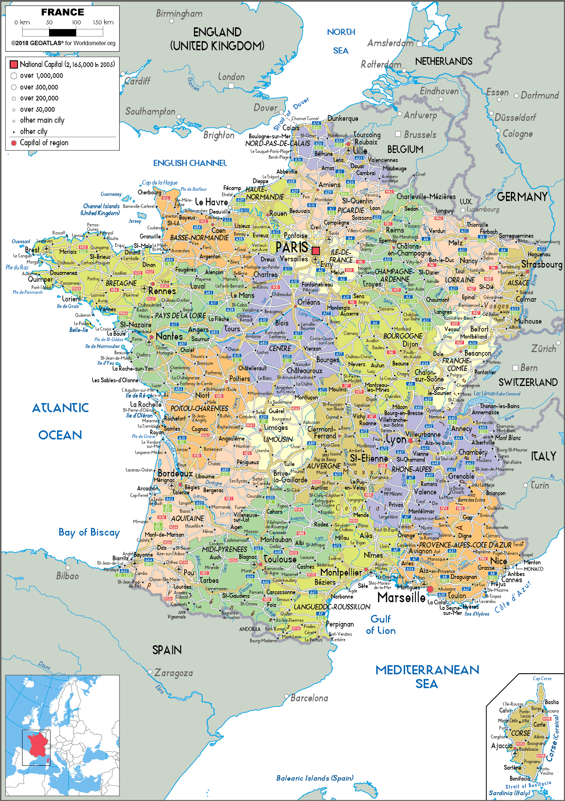
6ο μάθημα Ευρωπαϊκά Πολιτικά Συστήματα
Μέρος Α.
Η περίπτωση της Γαλλίας
Βασικά στοιχεία για τη χώρα:
(Source: EU)
.Ε. από το 1958
Συμμετοχή στο ευρώ από το 1999
Συμμετοχή στη ζώνη Σένγκεν από το 1995
Διοικητική οργάνωση: 18 περιφέρειες (13 μητροπολιτικές και 5 υπερπόντιες
Εκπροσωπείται από 79 βουλευτές στο Ευρωπαϊκό κοινοβούλιοΠληθυσμός: 67,8 εκ.
Πρωτεύουσα: Παρίσι
Επίσημη γλώσσα στην Ε.Ε.: γαλλικά
Μέλος της Ε
Πολιτικός χάρτης Γαλλίας: https://www.worldometers.info/maps/france-political-map/
Notes:
2

Slide 3
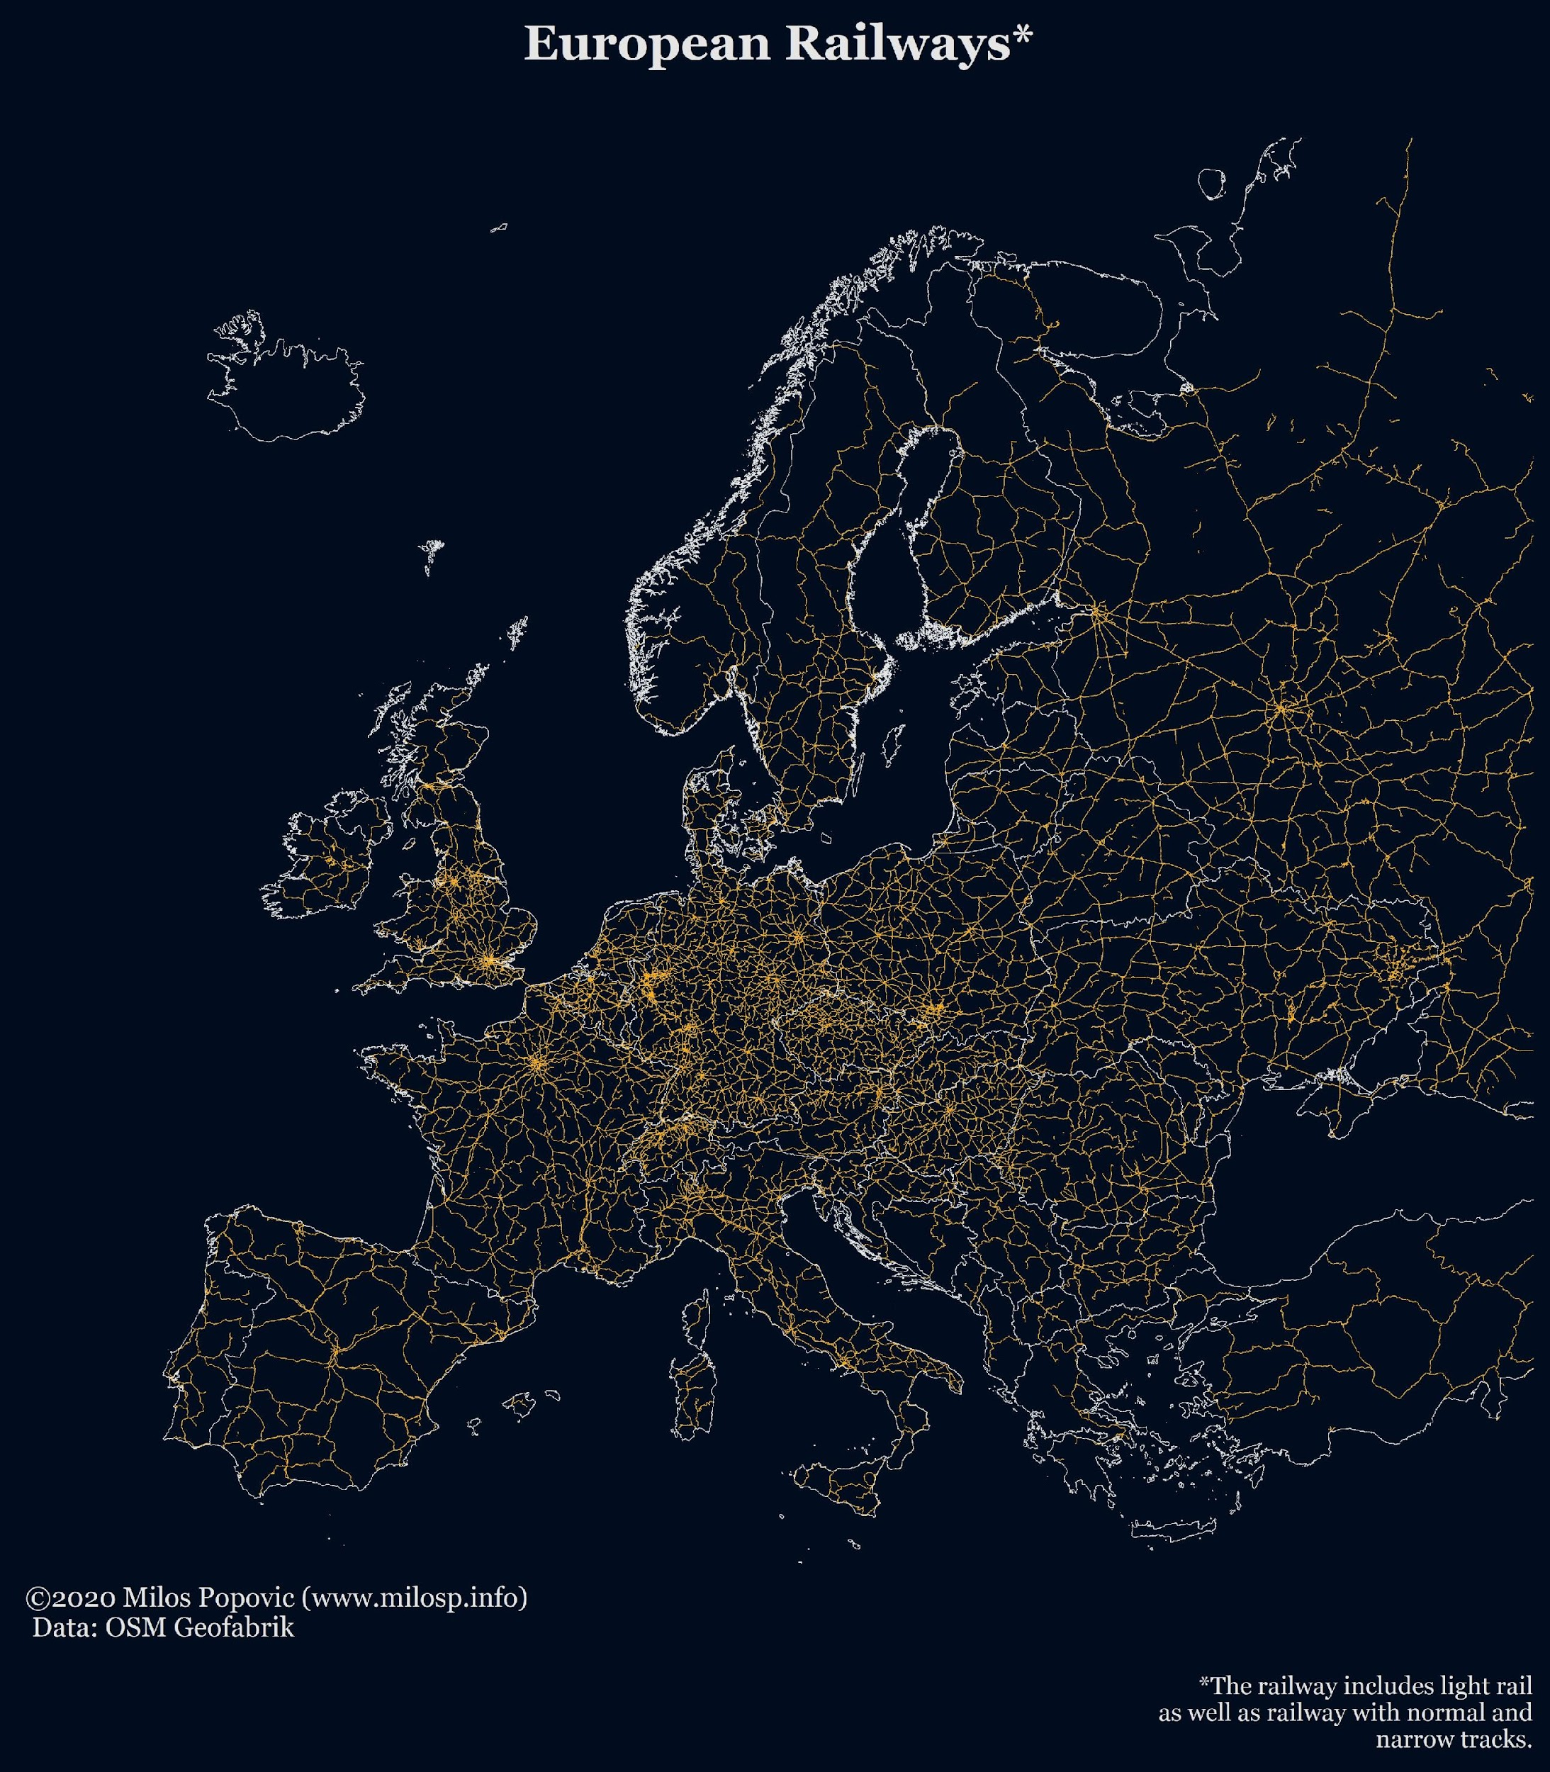
6ο μάθημα Ευρωπαϊκά Πολιτικά Συστήματα
Μέρος Α.
Η περίπτωση της Γαλλίας
Γαλλία: μια χώρα που βρίσκεται στο επίκεντρο όχι μόνο της πολιτικής αλλά και της οικονομικής εξέλιξης της Ευρώπης και της Ε.Ε.
Από εμπορικής πλευράς το 54% των εμπορικών συναλλαγών της Γαλλίας πραγματοποιείται με χώρες της Ε.Ε. (το 15% με τη Γερμανία)
Αντίστοιχες είναι και οι εισαγωγές της
Μια από τις τεχνολογίες αιχμής που εξάγει είναι και η αμυντική βιομηχανία
Notes:
3

Slide 4
6ο μάθημα Ευρωπαϊκά Πολιτικά Συστήματα
Μέρος Α.
Η περίπτωση της Γαλλίας
Ορόσημα της γαλλικής πολιτικής ιστορίας
Μέχρι το 1789, το πολιτικό σύστημα βασιζόταν στο μοντέλο της απόλυτης μοναρχίας
Η επανάσταση του 1789 εγκαθιδρύει για πρώτη φορά τη συνταγματική μοναρχία. Ήταν όμως βραχύβια (1789-1792)
Η Ά Δημοκρατία εγκαθιδρύεται το 1792 και διαρκεί μέχρι το 1804
Από το 1804 μέχρι το 1815 έχουμε την πρώτη Αυτοκρατορία
Από το 1814 μέχρι το 1848 έχουμε ξανά μοναρχία
Η Β’ Δημοκρατία διαρκεί από το 1848 μέχρι το 1852
Notes:
4

Slide 5
6ο μάθημα Ευρωπαϊκά Πολιτικά Συστήματα
Μέρος Α.
Η περίπτωση της Γαλλίας
Ορόσημα της γαλλικής πολιτικής ιστορίας
Από το 1852 μέχρι το 1870 έχουμε τη Β’ Αυτοκρατορία
Από το 1870 μέχρι το 1940 έχουμε τη Γ’ Δημοκρατία
Από το 1940 μέχρι το 1944 έχουμε το καθεστώς Vichy
Από το 1944 μέχρι το 1957 έχουμε τη Δ’ Δημοκρατία
Από το 1958 μέχρι σήμερα έχουμε την Ε’ Δημοκρατία
Notes:
5

Slide 6
6ο μάθημα Ευρωπαϊκά Πολιτικά Συστήματα
Μέρος Α.
Η περίπτωση της Γαλλίας
- Το γαλλικό πολιτικό σύστημα βασίζεται στην κοινοβουλευτική δημοκρατία αλλά το περιγράφουμε επίσης και ως ημι- προεδρικό καθώς ο πρόεδρος έχει μεγάλη εκτελεστική εξουσία
Πρόεδροι της Γαλλίας από το 1958 (Ε΄Γαλλική δημοκρατία) | Πρωθυπουργοί της κυβέρνησης από το 1958 (ανα πρόεδρο)
Charles de Gaulle (1959-1969) Georges Pompidou (1969-1974) Valery Giscard D’Estaing (1974-1981) Francois Mitterrand (1981- 1995) Jacques Chirac (1995- 2007) Nicolas Sarkozy (2007- 2012) Francois Hollande (2012-2017) Emmanuel Macron (2017-σήμερα) | 3 (De Gaulle) 3 (Pompidou) 2 (D’Estaign) 7 (Mitterrand) 4 (Chirac) 1 (Sarkozy) 3 (Hollande) 3 (Macron)
Notes:
6

Slide 7
6ο μάθημα Ευρωπαϊκά Πολιτικά Συστήματα
Μέρος Α.
Η περίπτωση της Γαλλίας
Η δομή του γαλλικού πολιτικού συστήματος με βάση το Σύνταγμα του 1958
(Ημι-προεδρική κοινοβουλευτική δημοκρατία)
Εκτελεστική εξουσία:
Πρόεδρος της Δημοκρατίας με δικαίωμα να ορίσει τον Πρωθυπουργό, ο οποίος με τη σειρά του και σε συμφωνία με τον πρόεδρο σχηματίζει την κυβέρνηση
Ο Πρόεδρος της Δημοκρατίας εκλέγεται με άμεση εκλογή από τους πολίτες με θητεία 5 ετών
Ο Πρόεδρος μπορεί να οργανώσει δημοψήφισμα και να διαλύσει το κοινοβούλιο προκαλώντας εκλογές
Νομοθετική εξουσία:
Το κοινοβούλιο (577 βουλευτές με θητεία 5 ετών με απευθείας εκλογή από τους πολίτες) το οποίο ψηφίζει τους νόμους και μπορεί να αναιρέσει νόμους ή να απορρίψει νόμους της κυβέρνησης
Η γερουσία (321 γερουσιαστές που εκλέγονται με έμμεση εκλογή για θητεία 6 ετών) που επίσης συζητά και ψηφίζει νόμους
Η δικαστική εξουσία με βασική αναφορά το Συνταγματικό Συμβούλιο που εξετάζει τη συμβατότητα των νόμων με το Σύνταγμα
Notes:
7

Slide 8
6ο μάθημα Ευρωπαϊκά Πολιτικά Συστήματα
Μέρος Α.
Η περίπτωση της Γαλλίας
Η δομή του γαλλικού πολιτικού συστήματος με βάση το Σύνταγμα του 1958
- Η Ε’ Δημοκρατία (1958 μέχρι σήμερα) σημαδεύτηκε από την προσωπικότητα του στρατηγού De Gaulle που υπήρξε και ο πρώτος πρόεδρος
- Ο βασικός του στόχος ήταν να αποφύγει τα προβλήματα των προηγούμενων Δημοκρατιών. Γι’αυτό ακριβώς και σχεδιάστηκε γύρω από έναν ισχυρό πρόεδρο.
Ο πρόεδρος πέρα από την εξουσία να ορίζει τον πρωθυπουργό, να οργανώνει δημοψηφίσματα και να μπορεί να διαλύει το κοινοβούλιο (1 φορά τον χρόνο), είναι επίσης ο αρχηγός του κράτους, ο αρχηγός των ενόπλων δυνάμεων, ο επικεφαλής της διπλωματίας και γενικά ο εγγυητής της λειτουργίας του πολιτεύματος., ενώ μπορεί να αποδώσει και χάρη.
Επίσης, εγγυάται τη διάκριση των εξουσιών, την εδαφική ακεραιότητα της χώρας και την τήρηση των συνθηκών και των νόμων.
Notes:
8

Slide 9
6ο μάθημα Ευρωπαϊκά Πολιτικά Συστήματα
Μέρος Α.
Η περίπτωση της Γαλλίας
- Το φαινόμενο της συγκατοίκησης (cohabitation):
- Στα πλαίσια της Ε’ Δημοκρατίας, τις περισσότερες φορές, ο πρωθυπουργός προερχόταν από το κόμμα από το οποίο προέρχεται και ο πρόεδρος. Αυτό ήταν ως ένα σημείο και επακόλουθο του γεγονότος ότι οι βουλευτικές εκλογές έπονται των προεδρικών και επομένως επιβεβαιώνεται η αποδοχή του προέδρου και του κόμματός του.
Ωστόσο, έχουν υπάρξει 3 περιπτώσεις όπου ο πρόεδρος έπρεπε να μοιραστεί την εκτελεστική εξουσία με έναν πρωθυπουργό από άλλο κόμμα:
1986-1988 (Πρόεδρος ο σοσιαλιστής Mitterrand και πρωθυπουργός ο συντηρητικός Chirac
1993-1995 (Πρόεδρος ο σοσιαλιστής Mitterrand και πρωθυπουργός ο συντηρητικός Balladur)
1997-2002 (Πρόεδρος ο συντηρητικός Chirac και πρωθυπουργός ο σοσιαλιστής Jospin)
Notes:
9

Slide 10
6ο μάθημα Ευρωπαϊκά Πολιτικά Συστήματα
Μέρος Α.
Η περίπτωση της Γαλλίας
- Το φαινόμενο της συγκατοίκησης (cohabitation):
- Στην περίπτωση αυτή, το γαλλικό Σύνταγμα δίνει μάλλον την πρωτοβουλία και το πλεονέκτημα στο κοινοβούλιο και τον πρωθυπουργό καθώς είναι αυτός που έχει την ευθύνη για την κυβέρνηση και την εθνική άμυνα.
Ο πρόεδρος έχει μάλλον έναν δευτερεύοντα ρόλο καθώς οφείλει να ορίσει πρωθυπουργό αυτόν που έχει την εμπιστοσύνη (πλειοψηφία του κοινοβουλίου). Όταν αυτή η δυνατότητα δεν υπάρχει τότε μπορούμε να έχουμε και κυβέρνηση μειοψηφίας (όπως σήμερα).
Ο πρόεδρος είναι τυπικά ο προϊστάμενος των υπουργών αλλά δεν έχει επιρροή στο έργο τους. Οφείλει μάλιστα να συμφωνεί με τις αποφάσεις τους.
Μόνο σε περίπτωση έκτακτης ανάγκης (εδαφική ακεραιότητα χώρας) μπορεί να κάνει χρήση πρόσθετων εξουσιών.
Notes:
10

Slide 11
6ο μάθημα Ευρωπαϊκά Πολιτικά Συστήματα
Μέρος Α.
Η περίπτωση της Γαλλίας
- Το φαινόμενο της συγκατοίκησης (cohabitation):
- Αυτή η έμφαση και προτεραιότητα στις εξουσίες του πρωθυπουργού οδήγησε πολλούς ειδικούς του γαλλικού πολιτικού συστήματος να διαπιστώσουν πως στην συγκατοίκηση ο πρόεδρος λειτουργεί μάλλον σαν αρχηγός της αντιπολίτευσης. Η μόνη απόλυτη εξουσία του προέδρου στη συγκατοίκηση είναι η διάλυση του κοινοβουλίου και η πρόκληση βουλευτικών εκλογών. Είναι μια εξουσία που όμως σπάνια έχουν εφαρμόσει κατ’εξακολούθηση οι πρόεδροι στην περίπτωση της συγκατοίκησης.
- Γενικότερα, η πιο δύσκολη περίοδος συγκατοίκησης ήταν στην περίοδο του 1980 και είχε σα συνέπεια την παράλυση του νομοθετικού έργου καθώς ο πρόεδρος βρισκόταν σε διαρκή διαφωνία με τον πρωθυπουργό και την κυβέρνηση. Αντίστοιχα δύσκολη μοιάζει να είναι και η τωρινή κατάσταση όπου έχουμε πρωθυπουργό μειοψηφίας.
Notes:
11

Slide 12
6ο μάθημα Ευρωπαϊκά Πολιτικά Συστήματα
Μέρος Α.
Η περίπτωση της Γαλλίας
- Η κρίση του γαλλικού πολιτικού συστήματος με επίκεντρο τον ρόλο του προέδρου?
Οι μεγάλες εξουσίες του προέδρου είναι κληρονομιά μιας άλλης εποχής όπου υπήρχε μεγαλύτερη πίστη στην κάθετη άσκηση εξουσίας (top- down, elites vs. people).
Πλέον, σε όλες τις μεγάλες κινητοποιήσεις και αντιδράσεις (π.χ. τα κίτρινα γιλέκα) ένα από τα βασικά συνθήματα είναι και η απόρριψη της Ε’ Δημοκρατίας.
Στον αρχικό σχεδιασμό της Ε’ Δημοκρατίας, ο πρόεδρος διαχωρίστηκε ως ένα βαθμό από την κυβέρνηση ώστε να προστατευτεί το κύρος του και η αποδοχή του από την κοινωνία. Ωστόσο, αυτό είναι κάτι μάλλον αδύνατο στην ψηφιακή εποχή. Ο πρόεδρος δεν μπορεί να ‘προστατευτεί’ από τη λαϊκή δυσαρέσκεια. Πρέπει να δράσει.
Παρά τις αδυναμίες της, η Ε’ Δημοκρατία αποδείχτηκε αρκετά σταθερή. Χρειάζεται όμως γενναίες μεταρρυθμίσεις. Η επιλογή είναι η ροπή προς ένα πρωθυπουργοκεντρικό μοντέλο με ενίσχυση κυβέρνησης και κοινοβουλίου.
Notes:
12

Slide 13
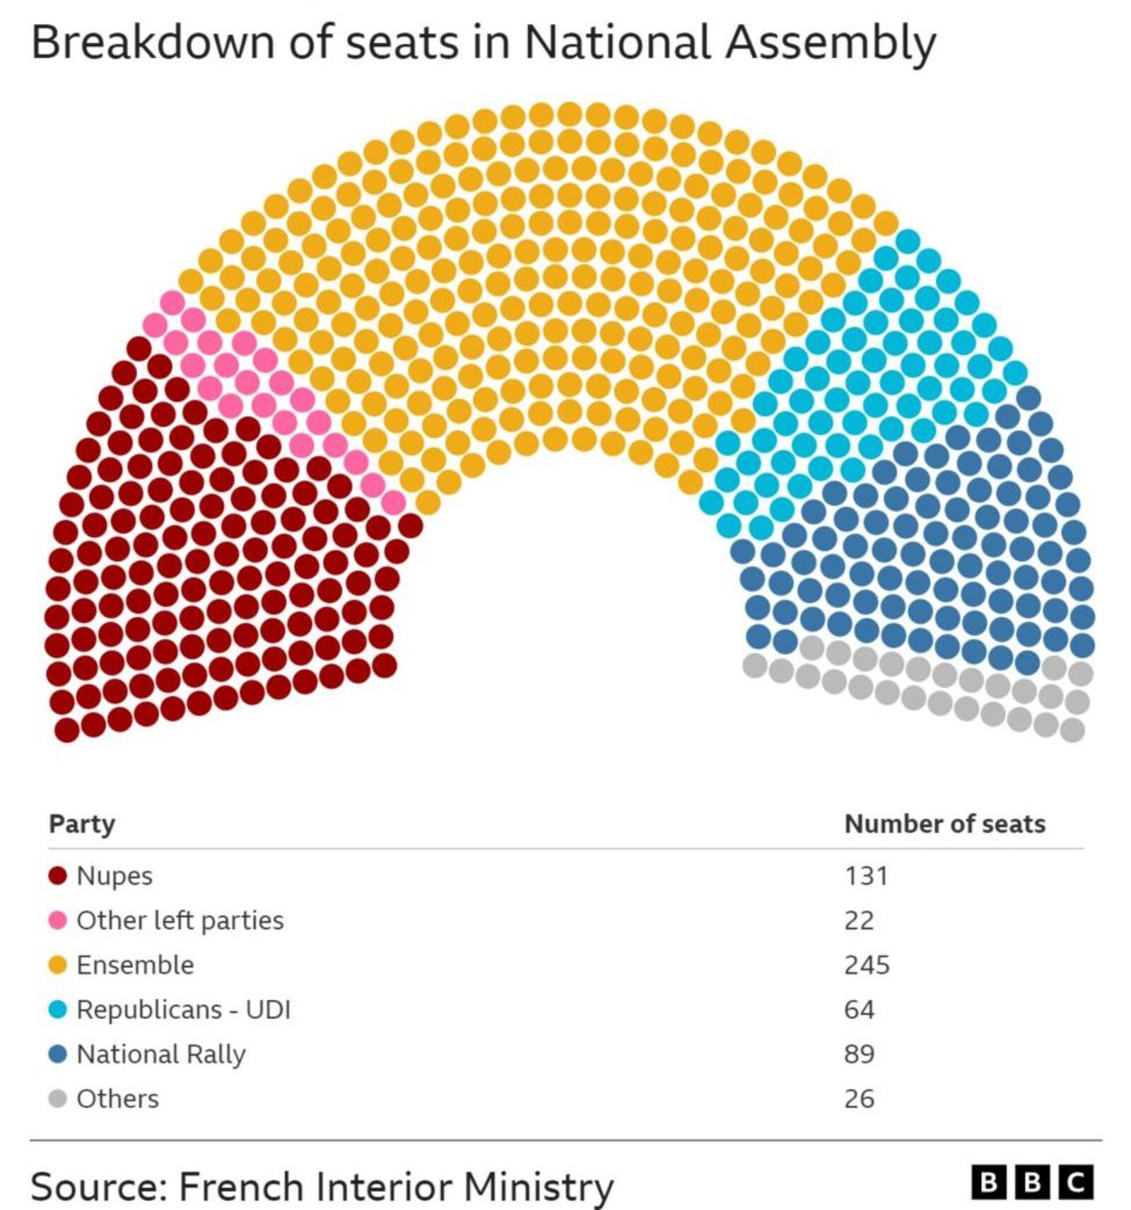
6ο μάθημα Ευρωπαϊκά Πολιτικά Συστήματα
Μέρος Α.
Η περίπτωση της Γαλλίας
- Η κρίση του γαλλικού πολιτικού συστήματος με επίκεντρο τον ρόλο του προέδρου?
Notes:
13

Slide 14
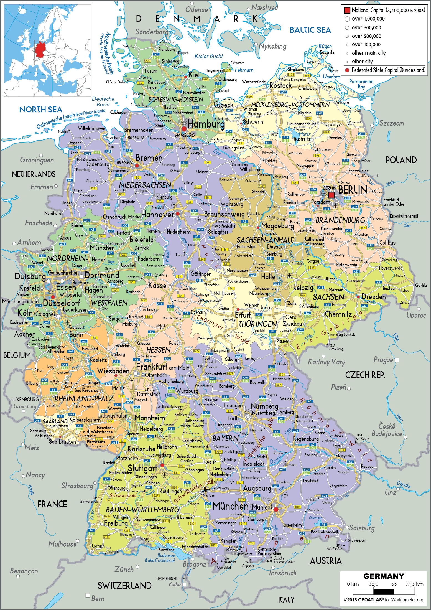
6ο μάθημα Ευρωπαϊκά Πολιτικά Συστήματα
Μέρος Α.
Η περίπτωση της Γερμανίας
-
Βασικά στοιχεία για τη χώρα:
(Source: EU)
Πληθυσμός: 83,2 εκ.
Πρωτεύουσα: Βερολίνο
Επίσημη γλώσσα στην Ε.Ε.: γερμανικά
Μέλος της Ε.Ε. από το 1958
Συμμετοχή στο ευρώ από το 1999
Συμμετοχή στη ζώνη Σένγκεν από το 1995
Διοικητική οργάνωση: ομοσπονδιακό κράτος με 16 κρατίδια (με δικό τους σύνταγμα) και με αρκετή αυτονομία (3 κρατίδια πόλεις: Βρέμη, Βερολίνο, Αμβούργο)
Εκπροσωπείται από 96 βουλευτές στο Ευρωπαϊκό κοινοβούλιο
Πολιτικός χάρτης Γερμανίας: https://www.worldometers.info/maps/france-political-map/
Notes:
14

Slide 15
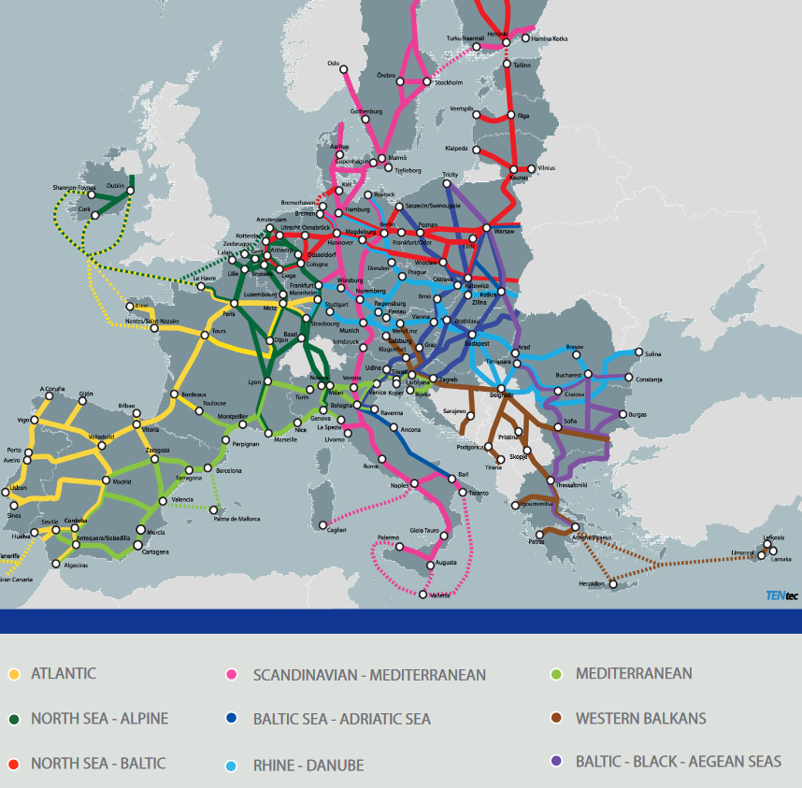
6ο μάθημα Ευρωπαϊκά Πολιτικά Συστήματα
Μέρος Α.
Η περίπτωση της Γερμανίας
Γερμανία: η οικονομική ατμομηχανή της Ευρώπης και της Ε.Ε.
Από εμπορικής πλευράς, κυριαρχούν οι βιομηχανίες (20%).
Το εμπόριο με χώρες της Ε.Ε. αποτελεί περίπου το 53% του ισοζυγίου της ενώ με τη Γαλλία αντιστοιχεί το 8% (9% με ΗΠΑ και 8% με Κίνα)
Από την άποψη των εισαγωγών το 64% προέρχεται από χώρες της Ε.Ε. (6% με Γαλλία, 14% με Ολλανδία)
Notes:
15

Slide 16
6ο μάθημα Ευρωπαϊκά Πολιτικά Συστήματα
Μέρος Α.
Η περίπτωση της Γερμανίας
Ορόσημα της γερμανικής πολιτικής ιστορίας
17^{ος}- 18^{ος} αι: ο χώρος της σημερινής Γερμανίας είναι πολυδιασπασμένος σε μικρά κρατίδια που έχουν εξασφαλίσει μια σχετική αυτονομία απέναντι στην αυτοκρατορία των Αψβούργων (Συνθήκη Βεστφαλίας- 1648)
1806-1813: Ναπολεόντειοι πόλεμοι
1871: πρώτη ενοποίηση του γερμανικού χώρου υπό τον Βίσμαρκ (γερμανική αυτοκρατορία (εδαφική εξάπλωση, σύνταγμα, εκλεγμένο κοινοβούλιο αλλά με αυταρχισμό)
1914-1918 (Α’ Παγκόσμιος Πόλεμος, ήττα Γερμανίας, ταπεινωτική συνθήκη Βερσαλλιών, 1919)
1933- Ο Χίτλερ γίνεται καγκελάριος, ίδρυση Γ’ Ράιχ το 1934
Notes:
16

Slide 17
6ο μάθημα Ευρωπαϊκά Πολιτικά Συστήματα
Μέρος Α.
Η περίπτωση της Γερμανίας
Ορόσημα της γερμανικής πολιτικής ιστορίας
1939- 1945- Β’ Παγκόσμιος Πόλεμος
1945- 1991 (Ψυχρός Πόλεμος, 1949- 1991: διαίρεση χώρας σε Δυτική και Ανατολική Γερμανία (κομμουνιστική)
1957 Η Δυτική Γερμανία εισέρχεται στην ΕΟΚ – γνωρίζει μεγάλη οικονομική ανάπτυξη
1989- τέλος διαίρεσης, 1991, επανένωση δύο Γερμανιών
2005 – πρώτη γυναίκα καγκελάριος η Άνγκελα Μέρκελ
Notes:
17

Slide 18
6ο μάθημα Ευρωπαϊκά Πολιτικά Συστήματα
Μέρος Α.
Η περίπτωση της Γερμανίας
- Από το ιστορικό πλαίσιο της Γερμανίας, υπάρχουν δύο κρίσιμα στοιχεία που πρέπει να ξεχωρίσουμε στην προσπάθεια να κατανοήσουμε το πολιτικό της σύστημα.
΄- Το πρώτο είναι ο ομοσπονδιακός της χαρακτήρας (η ένωση μιας μεγάλης ομάδας κρατιδίων) που αντικατοπτρίζει την ιστορική εξέλιξη του γερμανικού χώρου. Είναι μια ιδιαίτερη φυσιογνωμία που συνεχίζει να αποτελεί μέρος της σύγχρονης γερμανικής ταυτότητας
- Η τραυματική εμπειρία της Δημοκρατίας της Βαϊμάρης (1918- 1933) που όντως ήταν μια κοινοβουλευτική δημοκρατία με επικεφαλής τον πρόεδρο και υπεύθυνο για την κυβέρνηση τον καγκελάριο. Η Δημοκρατία της Βαϊμάρης καταλύθηκε από τον Χίτλερ και το μεταπολεμικό γερμανικό πολιτικό σύστημα οικοδομήθηκε με τρόπο που να εξασφαλίζει πως η δημοκρατία θα είναι πιο ανθεκτική σε αντίστοιχους κινδύνους στο μέλλον.
Notes:
18

Slide 19
6ο μάθημα Ευρωπαϊκά Πολιτικά Συστήματα
Μέρος Α.
Η περίπτωση της Γερμανίας
- Βεβαίως και η περίοδος του Ψυχρού πολέμου χαρακτηρίστηκε και αυτή από το τραύμα της διαίρεσης ανάμεσα σε Δυτική και Ανατολική Γερμανία.
- Μια από τις εγγυήσεις ότι η δημοκρατία θα είναι πιο ανθεκτική υπήρξε το Σύνταγμα της Βόννης του 1949, ο οποίος έδινε πολύ μεγάλη έμφαση στα ατομικά δικαιώματα και τις ελευθερίες αλλά και στον ρόλο του κράτους για την προστασία τους.
Επίσης, υπήρχε η πρόβλεψη για έναν πολύ ισχυρό καγκελάριο, μια πολύ ισχυρή ομοσπονδιακή εκπροσώπηση και κοινοβούλιο, ένα πολύ ισχυρό ομοσπονδιακό δικαστήριο αλλά έναν μάλλον αδύναμο ομοσπονδιακό πρόεδρο.
Ειδικότερα, στο κοινοβούλιο ανατέθηκε η επεξεργασία και ψήφιση νόμων για την προστασία των δικαιωμάτων των πολιτών και ιδιαίτερα των γυναικών. Είναι ακριβώς με βάση αυτό το συνταγματικό πλαίσιο που προχώρησε και η επανένωση των δύο Γερμανιών.
Notes:
19

Slide 20
6ο μάθημα Ευρωπαϊκά Πολιτικά Συστήματα
Μέρος Α.
Η περίπτωση της Γερμανίας
- Βασικά στοιχεία του γερμανικού πολιτικού συστήματος (ομοσπονδιακή προεδρευόμενη κοινοβουλευτική δημοκρατία)
Ι) Εκτελεστική εξουσία: ομοσπονδιακό επίπεδο- ο πρόεδρος της Δημοκρατίας (εκλογή από τη Βουλή), ο καγκελάριος (εκλογή από τους πολίτες) και η κυβέρνηση
Ιι) Νομοθετική εξουσία: ομοσπονδιακό επίπεδο- η ομοσπονδιακή Βουλή (εκλογή από τους πολίτες) και το ομοσπονδιακό συμβούλιο (ορισμός μελών από τα ομοσπονδιακά κράτη)
Ιιι) Δικαστική εξουσία: το ομοσπονδιακό δικαστήριο
Notes:
20

Slide 21
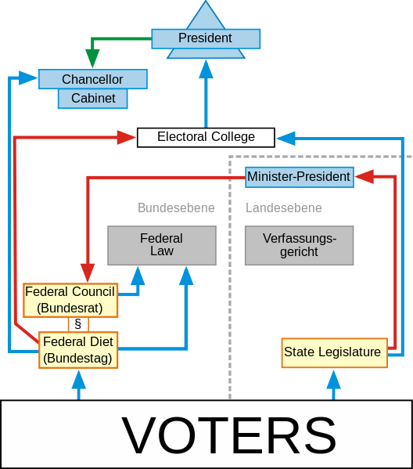
6ο μάθημα Ευρωπαϊκά Πολιτικά Συστήματα
Μέρος Α.
Η περίπτωση της Γερμανίας
O ομοσπονδιακός πρόεδρος έχει έναν συμβολικό ρόλο (εκλέγεται από τα νομοθετικά σώματα με πλειοψηφία 50%). Ορίζει ως πρωθυπουργό τον πρόεδρο του κόμματος που έχει την πλειοψηφία στο κοινοβούλιο
Ο ομοσπονδιακός καγκελάριος ορίζει την κυβέρνηση και έχει τη νομοθετική πρωτοβουλία
Η ομοσπονδιακή βουλή έχει 620 μέλη και το ομοσπονδιακό συμβούλιο έχει 69 μέλη
Η ομοσπονδιακή νομοθεσία διαμορφώνεται από την ομοσπονδιακή βουλή. Ωστόσο, και το ομοσπονδιακό συμβούλιο έχει δυνατότητες βέτο ειδικά σε ότι αφορά νομοθεσίες που επηρεάζουν τα κρατίδια με ειδικό τρόπο.
(πηγή σχεδιαγράμματος: https://commons.wikimedia.org/wiki/File:German_Political_System.svg)
Notes:
21

Slide 22
6ο μάθημα Ευρωπαϊκά Πολιτικά Συστήματα
Μέρος Α.
Η περίπτωση της Γερμανίας
Μια γενική αποτίμηση της λειτουργίας του γερμανικού πολιτικού συστήματος
Σε αντίθεση με τις περιόδους πριν τον Β’ Παγκόσμιο Πόλεμο, η Γερμανία του Ψυχρού Πολέμου και η ενωμένη Γερμανία μετά το τέλος του Ψυχρού Πολέμου αποδείχτηκε μια πολύ ανθεκτική χώρα (resilient).
Αυτό το απέδειξε με την σταθερή υποστήριξη στην ευρωπαϊκή ολοκλήρωση, με την υποστήριξη και την απορρόφηση του σοκ της επανένωσης, με τη διαχείριση της κρίσης της ευρωζώνης και του προσφυγικού/ μεταναστευτικού ζητήματος.
Οι παράγοντες που επέτρεψαν μια τέτοια εξέλιξη δεν είναι μόνο οικονομικοί αλλά και πολιτικοί. Είναι η δυνατότητα του πολιτικού της συστήματος να επιδιώκει συναινέσεις και να αμύνεται σε κάθε ομάδα ή ιδεολογία που απειλεί τη δημοκρατία. (Γι’αυτό υπάρχει και το όριο του 5% για την είσοδο ενός κόμματος στο κοινοβούλιο)
Notes:
22

Slide 23
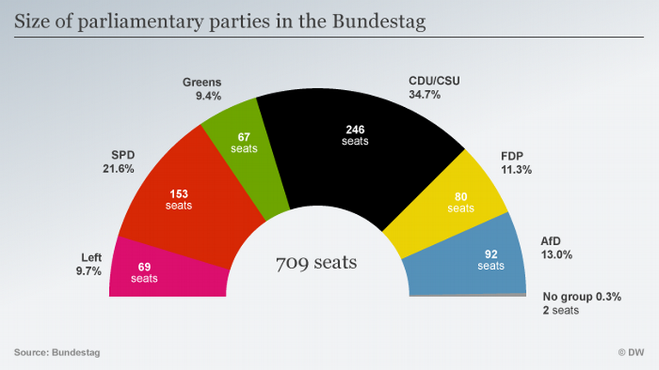
6ο μάθημα Ευρωπαϊκά Πολιτικά Συστήματα
Μέρος Α.
Η περίπτωση της Γερμανίας
Μια γενική αποτίμηση της λειτουργίας του γερμανικού πολιτικού συστήματος
Σε πιο πρόσφατες περιόδους, το γερμανικό κομματικό σύστημα χαρακτηρίζεται και αυτό από υψηλά επίπεδα λαϊκισμού και ακραίας ιδεολογίας από τα δεξιά (π.χ. AfD) με επίκεντρο ζητήματα όπως το μεταναστευτικό ή η οικονομία.
Notes:
23

